Slide 1
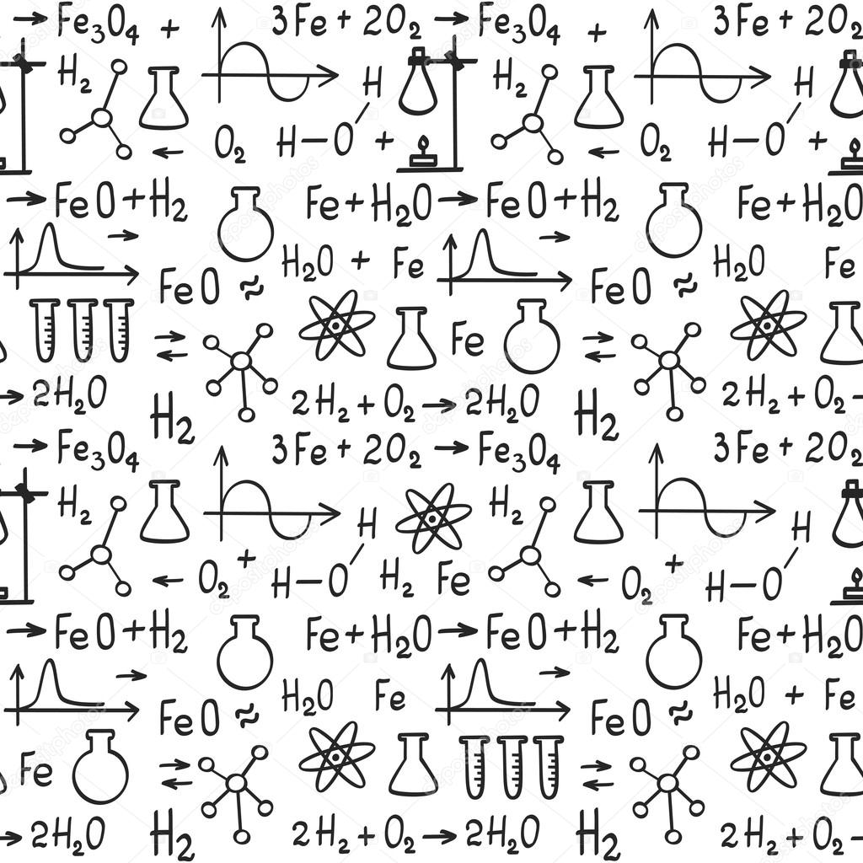

Aggregatzustand

Slide 2
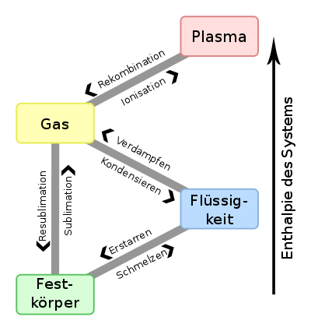

Slide 3
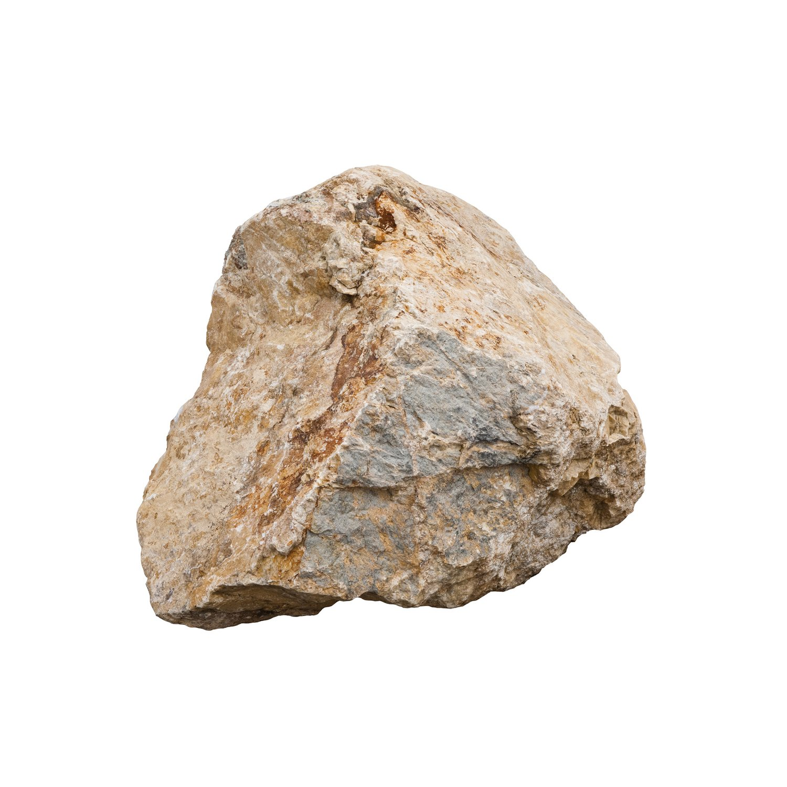
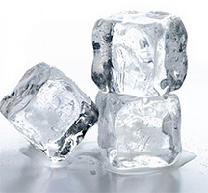
Festkörper
auch Feststoff
Eigenschaften von Festkörpern:
Elektrische Leitfähigkeit
Deformierung
Reaktivität
Leitfähigkeit für Wärme oder elektrischen Strom

Slide 4


Flüssigkeit
Eigenschaften von Flüssigkeit:
keine Deformierung
der Stoff ist ziemlich inkompressibel

Slide 5
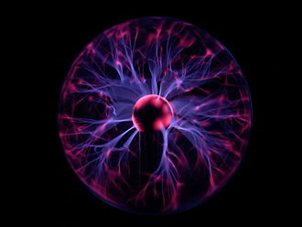

Plasma
z. B. elektrische, magnetische oder auch gravitative Felder und Kombinationen davon

